Slide 1











PHÒNG GD & ĐT HUYỆN THANH TRÌ
TRƯỜNG THCS NGỌC HỒI
Chào mừng các em đến với lớp học
NGỮ VĂN 7
Kết nối tri thức với cuộc sống
Giáo viên: Trần Thị Thu Hằng

Slide 2

Tiết 111:
Trình bày ý kiến về một vấn đề đời sống

Slide 3
Hoạt động khởi động

Slide 4
Hoạt động khởi động
Trong giao tiếp, em thường bày tỏ thái độ đồng tình hay phản đối ý kiến của người khác. Đã bao giờ ý kiến của em đưa ra bị phủ nhận chưa? Khi đó em có cảm xúc, suy nghĩ gì?

Slide 5
Hình thành kiến thức

Slide 6
I.
Trước khi nói

Slide 7
I. Trước khi nói
02
Chuẩn nội dung nói
01
Xác định mục đích nói và người nghe
03
Tập luyện

Slide 8


1. Xác định mục đích nói và người nghe
HS xác định mục đích nói và đối tượng nghe

Slide 9
1. Xác định mục đích nói và người nghe
Mục đích nói: trình bày để người nghe hiểu đúng bản chất, thấy được ý nghĩa của vấn để đối với đời sống, từ đó lựa chọn thái độ, cách ứng xử phù hợp.

Slide 10
1. Xác định mục đích nói và người nghe
Khi tham gia thuyết trình về một vấn đề xã hội, điều chúng ta cần hướng đến là gì? Ai là người sẽ nghe ta trình bày ý kiến?

Slide 11

1. Xác định mục đích nói và người nghe
Người nghe
Khi bài nói được trình bày trong giờ học, người nghe là HS trong lớp và GV.
Với tình huống khác, người nghe có thể là các bạn trong lớp, trong trường và những ai quan tâm đến vấn đề

Slide 12


2. Chuẩn bị nội dung nói
Hs chuẩn bị nội dung nói

Slide 13
2. Chuẩn bị nội dung nói
Từ đề tài đã chọn, người nói xây dựng dàn ý chi tiết, gồm đầy đủ các phần, ghi chú cách trình bày từng phần, các ý cụ thể, những lí lẽ và bằng chứng cần sử dụng,
Lựa chọn từ ngữ: Căn cứ vào để tài và nội dung nói, ghi lại một số từ ngữ cần sử dụng, nhất là những từ ngữ thể hiện thái độ tán thành hay phản đối ý kiến

Slide 14


3. Tập luyện
Các nhóm luyện nói theo các chủ đề đã xác định, thống nhất nội dung (thời gian:7 phút)

Slide 15
3. Tập luyện
ở vị trí người nói
chú ý tập luyện cách trình bày, cách bảo vệ ý kiến của mình
Tập luyện
ở vị trí người nghe
cần biết cách theo dõi, có thể phản bác hay nêu thắc mắc nếu thấy lí lẽ của người nói chưa chắc chắn, bằng chứng chưa phù hợp.

Slide 16
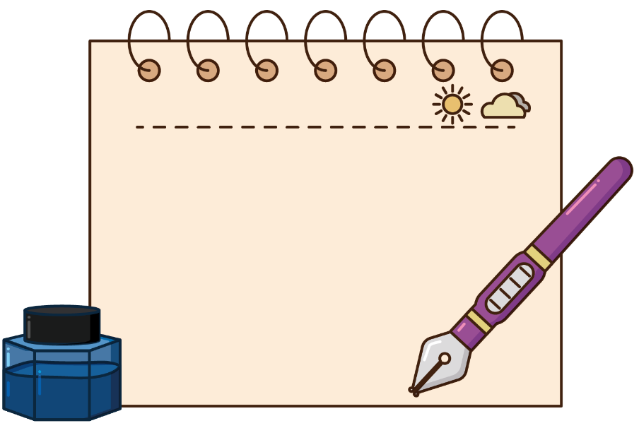

3. Tập luyện
Sau tập luyện: trao đổi nhóm để rút kinh nghiệm về nội dung và cách trình bày, kinh nghiệm về sự tương tác nói – nghe.

Slide 17
II.
Trình bày bài nói

Slide 18


II. Trình bày bài nói
Các nhóm cử đại diện trình bày bài nói.

Slide 19


II. Trình bày bài nói
Người nói | Người nghe
Trình bày ý kiến về vấn đề .......................................................................................................................................................................... | Tiếp nhận và suy nghĩ ý kiến của người nói ....................................................................................................
b. Bảo vệ ý kiến trước sự phản bác của người nghe .................................................................................................................. | b. Nêu ý kiến trao đổi ......................................................................................................................................................

Slide 20

1. Người nói
Trình bày ý kiến về vấn đề
01
Nêu vấn đề, nói rõ tầm quan trọng của vấn đề trong đời sống xã hội.
02
Trình bày các khía cạnh để làm rõ thực chất vấn đề
03
Nêu ý kiến của bản thân về vấn đề

Slide 21
1. Người nói
Bảo vệ ý kiến trước sự phản bác của người nghe
Tóm tắt ý kiến trao đổi, giải thích lại những chỗ người nghe chưa hiểu, dùng lí lẽ và bằng chứng làm rõ tính đúng đắn của ý kiến trình bày.
Sẵn sàng trao đổi nếu người nghe tiếp tục thắc mắc, mục đích cuối cùng là để khẳng định sự xác đáng của ý kiến

Slide 22
2. Người nghe
Tập trung lắng nghe và ghi chép các ý cơ bản của bài nói, đối chiếu với sự chuẩn bị của mình để thấy những chỗ tương đồng và khác biệt trong ý kiến.
01
Tiếp nhận và suy nghĩ ý kiến của người nói
Ghi nhanh ý kiến trao đổi..
02

Slide 23
2. Người nghe
Nêu ý kiến trao đổi
Ý kiến cần trình bày ngắn gọn, rõ ràng bằng câu khẳng định hoặc câu hỏi.
Theo dõi phản hồi của người nói, trao đổi lại nếu thấy chưa thỏa đáng, đồng tình nếu thấy ý kiến bảo vệ có sức thuyết phục.

Slide 24

Người nói | Người nghe
a. Trình bày ý kiến về vấn đề - Nêu vấn đề, nói rõ tầm quan trọng của vấn đề trong đời sống xã hội. Trình bày các khía cạnh để làm rõ thực chất vấn đề - Nêu ý kiến của bản thân về vấn đề. | a. Tiếp nhận và suy nghĩ ý kiến của người nói - Tập trung lắng nghe và ghi chép các ý cơ bản của bài nói, đối chiếu với sự chuẩn bị của mình để thấy những chỗ tương đồng và khác biệt trong ý kiến. - Ghi nhanh ý kiến trao đổi.
b. Bảo vệ ý kiến trước sự phản bác của người nghe - Tóm tắt ý kiến trao đổi, giải thích lại những chỗ người nghe chưa hiểu, dùng lí lẽ và bằng chứng làm rõ tính đúng đắn của ý kiến trình bày. - Sẵn sàng trao đổi nếu người nghe tiếp tục thắc mắc, mục đích cuối cùng là để khẳng định sự xác đáng của ý kiến. | b. Nêu ý kiến trao đổi - Ý kiến cần trình bày ngắn gọn, rõ ràng bằng câu khẳng định hoặc câu hỏi. - Theo dõi phản hồi của người nói, trao đổi lại nếu thấy chưa thỏa đáng, đồng tình nếu thấy ý kiến bảo vệ có sức thuyết phục.

Slide 25
III
Trao đổi về bài nói

Slide 26

III. Trao đổi về bài nói
HS trao đổi về bài nói

Slide 27
III. Trao đổi về bài nói
Bài nói đã thể hiện rõ sự tán thành hay phản đối chưa?
Người nói đã nêu lên và bàn luận về một vấn đề đời sống chưa?
Có nêu được lí lẽ và bằng chứng để chứng tỏ sự tán thành hay phản đối có cơ sở không?
Ý kiến của người nói về vấn đề đã rõ ràng chưa?

Slide 28

III. Trao đổi về bài nói
Ngôn ngữ nói được sử dụng như thế nào?
Đã biết phối hợp giữa lời nói và ngôn ngữ cơ thể (ánh mắt, nét mặt, cử chỉ,...) chưa?
Mức độ tương tác giữa người nói và người nghe thế nào?

Slide 29
Hoạt động luyện tập

Slide 30
Thực hành luyện nói và quay lại video gửi cho GV
Hoạt động luyện tập

